Slide 1

МБУК «ЦБС» г. Чита
Структурное подразделение библиотека № 10
Нескучная викторина для всей семьи!

Slide 2

Нескучная викторина!
Друзья, примите участие в
«Нескучной викторине!»
#деньзащитыдетей
#лето
#сидимдома
#домавместе
#семья
#развитие
Для кого? Для всей семьи!
Для чего?
Это интересно!
Это объединяет!
Это полезно, так как наша викторина тренирует мозг!

Slide 3

1 . "Разминка"
Цель:
развиваем мышление.
Инструкция:
решите задачу.
Телефон и наушники вместе стоят 1,10$. Телефон на 1$ дороже наушников. Сколько стоят наушники?
.

Slide 4
2. «ЦЕПОЧКА»
Цель:
тренируем память.
Инструкция:
запомните слова по порядку.
Слова для запоминания:
циркуль, газета, луна, фотография, яблоко, врач , картина, бинокль, пирамида, бифштекс, лук, память, дерево, лампа, вилка, куртка, масло, друг, птичка, весело.
Для запоминания сопоставьте эти слова между
собой в одну общую историю. Чем эта история будет нелепее, тем лучше Вы запомните все слова.
.

Slide 5
3. «ГОЛОВОЛОМКА»
Цель:
развиваем логику.
Инструкция: расположите 6 карандашей так, чтобы они образовали 4 равносторонних треугольника.
.

Slide 6
4 задание - творческое!
Цель: развиваем образное мышление, воображение.
Инструкция: сделайте 5 рисунков к следующим фразам:
"У страха глаза велики".
"Где раки зимуют
"Пусти козла в огород"
"Сесть в лужу".
"Яйца курицу не учат".
.

Slide 7

5. Шарады!
Цель: развиваем мышление.
Инструкция: решите шарады.
1. Первый слог в удивлении я восклицаю.
Второй слог я с книжной полки снимаю.
Когда же первый со вторым соединится,
то получиться мельчайшая частица.
2. Начало- голос птицы. Конец- на дне пруда,
а целое в музее найдете без труда.
3. Вы рыбного супа названье возьмите.
Букву "М" к началу присоедините.
Тут же всем и каждому знакомые.
Явится в ответе насекомое.
.

Slide 8
6. Рисование двумя руками одновременно!
Цель: развиваем творческое мышление, улучшаем память, внимание, гармонизируем работу полушарий головного мозга.
Инструкция: возьмите 2 цветных карандаша в правую и левую руки. И начните рисовать одновременно разные фигуры. Например левой рукой квадрат, правой круг и др.
Сделайте 5 таких рисунков.
.

Slide 9
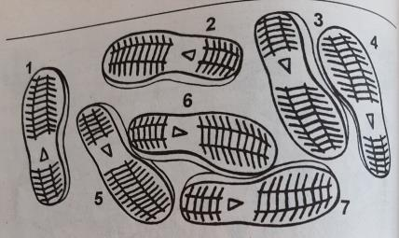
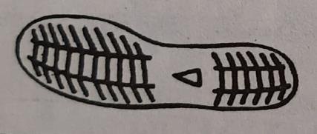
7. Упражнение «Шерлок Холмс»
Цель: развиваем внимание.
.
Инструкция: найдите ботинок который оставил след, аналогичный тому, что изображен внизу?

Slide 10
8 задание креативное!
Цель: развиваем творческое мышление.
Инструкция: как можно использовать необычным образом обычные предметы))): кастрюля, футболка, спичечный коробок, воздушный шарик, скрепка?
Придумайте минимум 10 вариантов.
.

Slide 11
9. Решаем анаграммы.
Цель:
развиваем вербальный интеллект.
Инструкция:
вставьте в скобки слова, чтобы оно стало концом первого слова и началом второго.
1.ОГО(...)НЯ
2.ФА(...)ФЕДЖИО
3.ИЗО(...)ЛИВО
4. ФУТ(...)ИД
5. ЧЕЛО(...)ТОР
.

Slide 12
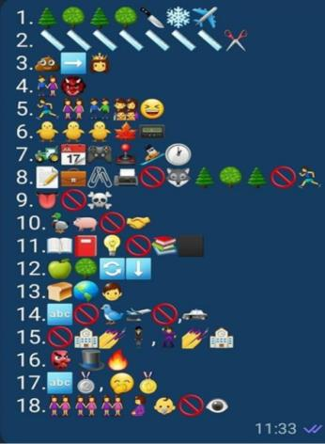
10. Отгадайте пословицы.
Цель: развиваем творческое и логическое мышление.
.
Инструкция: отгадайте пословицы.

Slide 13

Список использованной литературы.
Волкова Л. Прокачай свой IQ. Тренируй мышление, память, интеллект. - СПб.: Питер, 2018. -192 с.
Лёзер Ф. Тренировка памяти.- М. : Мир, 1979.- 168 с.
Микалко М. Тренинг интеллекта .- СПб.: Питер, 2001. -188 с.
126 эффективных упражнений для развития памяти.- М.: «Эйдос», 1994.- 191 с.
Юки С. Лучшие головоломки: новый метод развития интеллекта и памяти.- М.: АСТ, 2020.- 224 с.

Slide 14
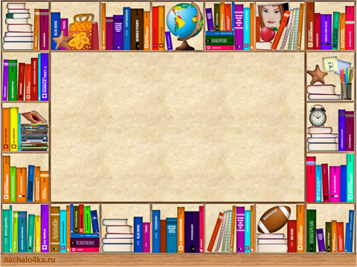
Желаем успехов!

